Slide 1
Reserva de la Memoria
Integrantes del grupo 7
Leandro Villar
Anabel Amarilla
Karen Rodríguez
Talía Alvarez
Mailén Villani
Sergio Weber
Paula Segovia
Paola Gómez
Melany Mendez
Ana Luz Abramovich

Slide 2
Propósito del Proyecto/objetivos
Preservar la memoria, generando un espacio con una perspectiva inclusiva, que de lugar a los múltiples ejercicios orientados a la reflexión.
Se compone de 3 parques: ambiental, socioproductivo y recreativo. Todos vinculados por las estaciones de la memoria.

Slide 3
PRINCIPALES CARACTERÍSTICAS DE CAMPO DE MAYO
PROS
CONTRAS
-Amplia extensión del predio.
- Preservación de los espacios verdes del lugar y su biodiversidad debido a su importante rol en la zona.
-Múltiples posibilidades de acceso desde distintas localidades.
-Cercanía con diversas universidades para la realización de programas en conjunto (UNSAM, UNPAZ, UNTREF, UNAHUR Y UNGS).
-Barreras físicas y simbólicas impuestas por las Fuerzas Armadas.
-Posibles dificultades en la gestión debido a los heterogéneos organismos que intervienen sobre Campo de Mayo.
-Multiplicidad de proyectos e intereses contrapuestos sobre un mismo espacio.
-Falta de regulación sobre el relleno sanitario (CEAMSE).

Slide 4
Estaciones de la memoria
Objetivo: promover la reflexión a través de un circuito vivo sobre la memoria
-3 Parques
-Sitios de memoria
-Hitos: diversas expresiones culturales (fijas o transitorias)

Slide 5
Parque ambiental
Objetivo específico: promover la educación ambiental, la preservación del ambiente y la biodiversidad además de la separación de residuos (concientización).
Espacios físicos:
. Talleres ambientales (semillero de ideas)
. Reserva natural educativa
. Cordón de árboles nativos
. Reciparque
Actividades

Slide 6
Parque socioproductivo
Objetivo específico: promover la inclusión social potenciando los saberes y capacidades locales, a través de la creación de trabajo y la formación en oficios.
Espacios físicos:
. Talleres de oficios (semillero de ideas)
. Huertas agroecológica
. Reciparque
. Feria regional
. Comercios vinculados la recreación
. Viviendas
Actividades

Slide 7
Parque recreativo
Objetivo específico: mejorar la calidad de vida de las personas a través de la realización de actividades deportivas y culturales haciendo foco en la contención social.
Espacios físicos:
. Polideportivo
. Centro cultural/anfiteatro/archivo de memoria (semillero de ideas)
. Circuito aeróbico
. Zona de acampe
Actividades

Slide 8
Comité de la Reserva de la Memoria
Director/a: Funcionario nacional
Miembros: representantes de:
Municipios (Tigre, San Miguel, Malvinas, Hurlingham, San Martín y Tres de Febrero)
Organismos de Derechos Humanos
CEAMSE
Parques Nacionales
Ministerio de Defensa
Ministerio de Justicia y Derecho Humanos
Ministerio de Salud y Desarrollo Social
COMIREC

Slide 9
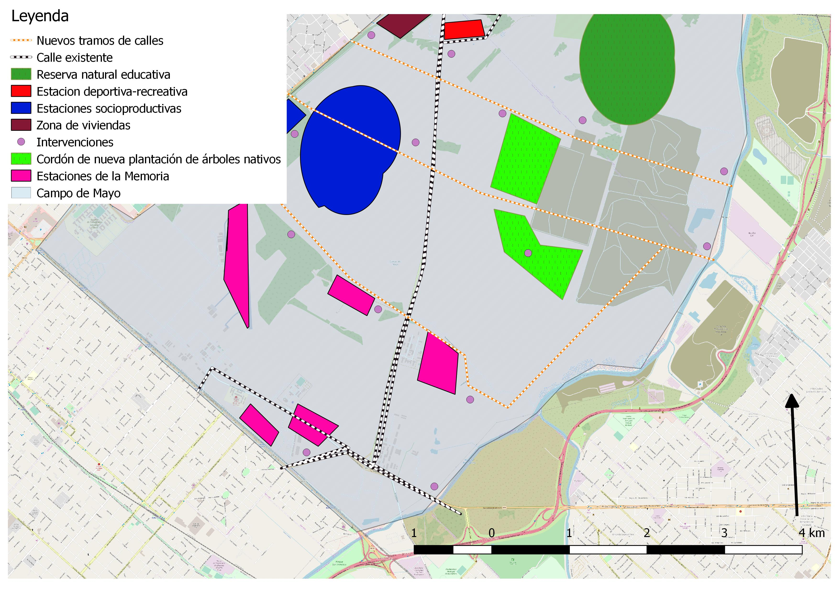
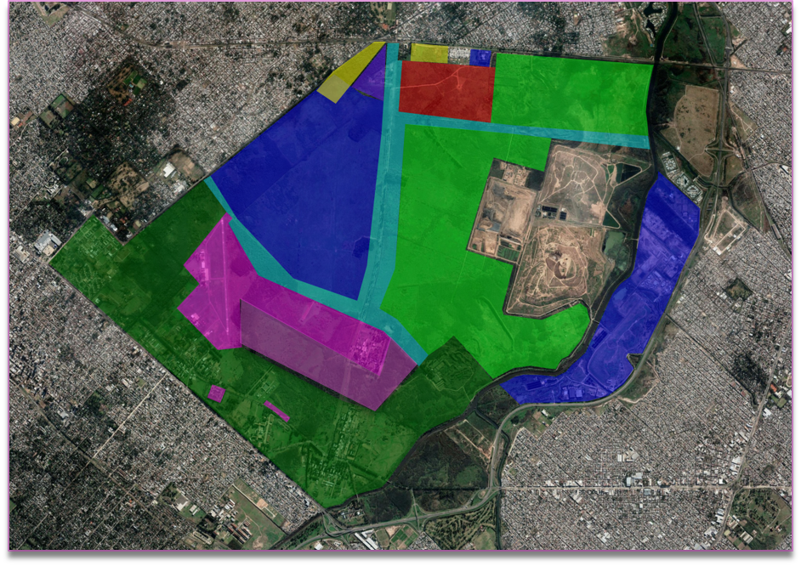
MAPA

Slide 10
Articulación de los parques:
Educación ambiental/ talleres ecológicos: transversales a todas las actividades del parque.
Reserva natural educativa: Conservación de muestras de la biodiversidad y tareas de educación
Ceamse+ cordón de árboles nativos: Mejora de la calidad del aire.
Reciparque
Huertas agroecológicas
Circuito (+bosques) de la memoria: sistema de espacios verdes
Polideportivo(s)
Notes:
Deportivo/recreativo: rojo. Memoria: violeta. Socioproductivo:azul. Quedarían 3 grandes zonas de áreas verdes que al estar cercanas funcionan como sistema: 1)los espacios de la memoria, 2)reserva y 3)barrera forestal del ceamse. A su vez, integran un sistema más grande si se piensa en la escala regional (especialmente para las aves): El Palomar, el batallón, reserva urbana de San Miguel, parque Malvinas del ceamse y Parque Leloir (ituzaingó).

